Slide 1
Департамент образования и науки Курганской области
Государственное бюджетное профессиональное образовательное учреждение
«Курганский технологический колледж имени Героя Советского Союза Н.Я.Анфиногенова»
Отделение Автоматизация и вычислительная техника
ДИПЛОМНЫЙ ПРОЕКТ
РАЗРАБОТКА ИНФОРМАЦИОННОЙ СИСТЕМЫ ДЛЯ АВТОМАТИЗАЦИИ УЧЁТА МАТЕРИАЛЬНО-ТЕХНИЧЕСКОГО ОСНАЩЕНИЯ В МБДОУ «ДЕТСКИЙ САД КОМБИНИРОВАННОГО ВИДА № 169 «МАЛЬВИНА»
КТК 09.02.07.3063.14880.ДП
Выполнил: Куль Анатолий Павлович
Группа: 3063
Курган 2023

Slide 2
Характеристика организации
Объектом исследования является МБДОУ «Детский сад комбинированного вида № 169 «Мальвина».
Основной вектор деятельности МБДОУ направлен на поиск путей, обеспечивающих интеграцию образовательного процесса, реализующего право каждого ребенка на качественное и доступное образование. А также создание условий, обеспечивающих высокое качество результатов образовательной деятельности по формированию основных компетенций дошкольников, опираясь на лично-ориентированную модель взаимодействия взрослого и ребенка. Результатом воспитания и образования дошкольника должны стать своевременное формирование возрастных новообразований детства, развитие компетентности, самостоятельности, творческой активности, гуманного отношения к окружающим, становление личностной позиции.

Slide 3
Цель и задачи дипломного проекта
Целью дипломного проекта является разработка ИС для автоматизации учёта материально-технического оснащения в МБДОУ «Детский сад комбинированного вида № 169 «Мальвина».
Для достижения поставленной цели необходимо решить следующие задачи:
проанализировать современные технологии;
выбрать программный инструментарий для разработки;
собрать данные о предметной области;
разработать основные объекты конфигурации;
разработать программные модули;
провести тестирование и отладку;
сдать в эксплуатацию.

Slide 4
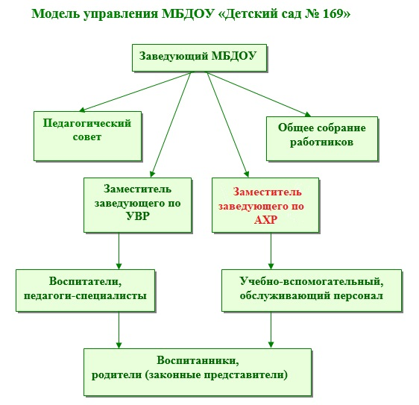
Организационная структура объекта автоматизации

Slide 5
Функциональная структура объекта автоматизации
Объектом автоматизации выбрано рабочее место заместителя заведующего по АХР (административно-хозяйственные расходы).
Заведующий хозяйством (далее завхоз) относится к категории материально-ответственных служащих.
Завхоз выполняет целый ряд должностных функций:
своевременно снабжает сотрудников ДС всем необходим инвентарем и моющими средствами для проведения мероприятий по санитарной гигиене; технике безопасности и охране труда;
осуществляет ежедневный осмотр состояния оборудования, сантехники, помещений, мебели, малых форм на участках с целью охраны жизни детей и сотрудников;
обеспечивает сотрудников ДС необходимыми инструкциями по технике безопасности труда, проводит своевременное изучение и повторение требований по охране труда, противопожарной безопасности и санитарно-гигиенических требований и др.

Slide 6
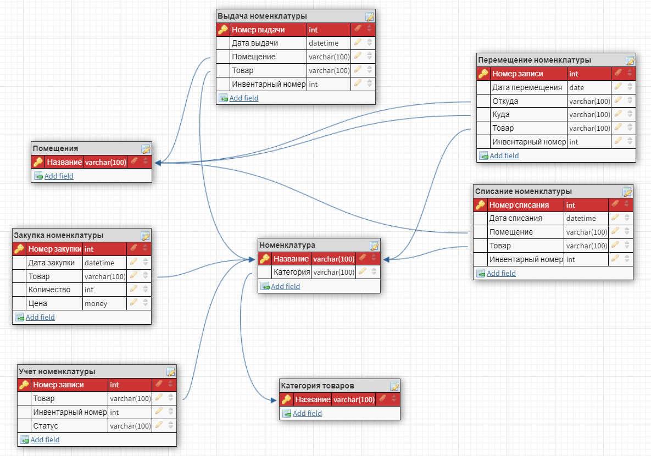
Информационная модель объекта автоматизации

Slide 7

1С: Предприятие
Для разработки программного продукта была выбрана платформа 1С Предприятие.
«1C:Предприятие» представляет собой набор прикладных решений, которые работают в рамках единой технологической платформы.
Ее гибкость позволяет объединить в единой информационной среде решения для различных задач.
Полностью настраиваемая система позволяет учесть все особенности ведения учета в конкретной организации и быстро внести коррективы при изменении внешних условий. Для этого в состав «1С:Предприятие» входит «Конфигуратор», с помощью которого можно менять настройки и внешний вид программы, управлять поведением форм и свойствами объектов.

Slide 8
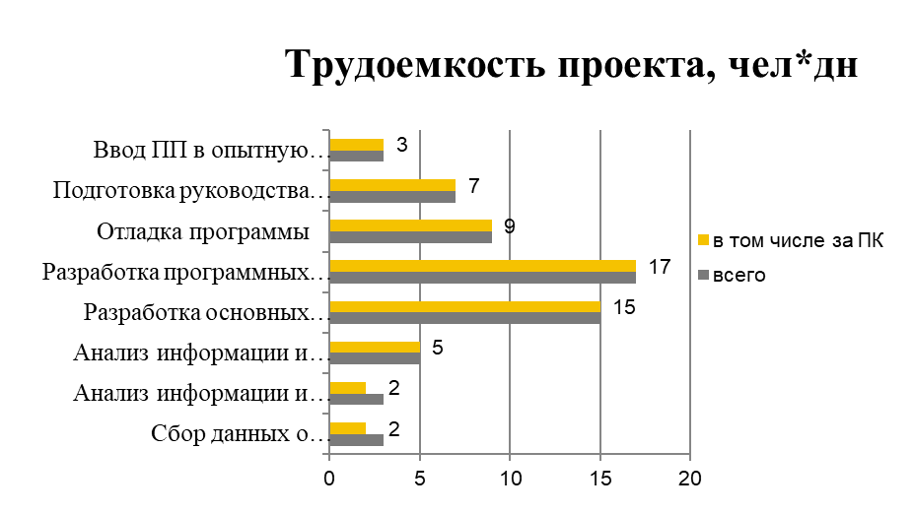
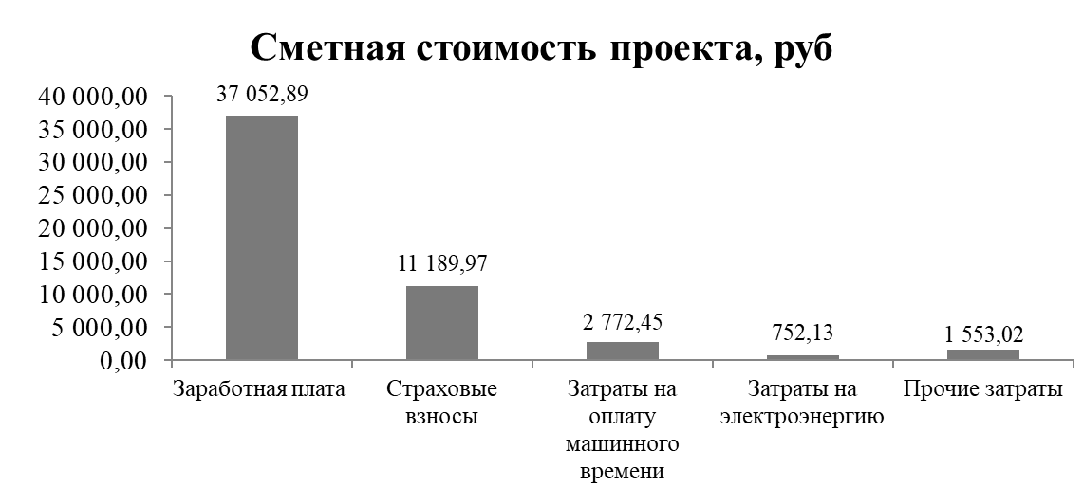
Экономическая часть
Прогнозируемая отпускная цена с НДС = 7 678,14
Эффекты для заказчика
Автоматизация типовых процессов работы с документами
1
Ускоренное получение управленческой отчётности
2
Организация электронного документооборота
3

Slide 9
Информационная безопасность и охрана труда
Выделяемые угрозы информационной безопасности проекта:
нарушение конфиденциальности;
нарушение целостности;
нарушение доступности.
Методы предотвращения угроз, используемые в программном продукте:
установление антивирусного программного обеспечения;
регулярные обновления программного обеспечения;
проверка подлинности пользователей.

Slide 10
СПАСИБО ЗА ВНИМАНИЕ!

